Slide 1
HTTP协议
罗辑

Slide 2
在本节课中，你将学到
什么是HTTP协议
什么是URL
HTTP请求方式
简单代码实现浏览器发送GET和POST请求
HTTP请求与响应的格式
HTTP状态码
GET和POST的区别
GET和POST如何选择

Slide 3



什么是HTTP协议
协议，在计算机领域指通信双方为了实现通信而设计的约定或通话规则
HTTP协议，是W3C制定的超文本传输协议，是因特网上应用最广泛的网络传输协议
HTTP协议包括客户端和服务端两个实体，客户端发送请求给服务端，服务端返回响应给客户端
在HTTP中，数据称为资源（可以是HTML文档、图片、普通文本等），资源通过URL进行定位
请求（request）
客户端
（Client）
服务端
（Server）
响应（response）
例如：浏览器
例如：web服务器
资源（resource）

Slide 4
什么是URL
URL（Uniform Resource Locator），统一资源定位符。
URL 是因特网上资源的地址，通过 URL 可以在因特网上定位到一个唯一的资源。
URL由“协议”、“主机名(包含端口号)”、“资源路径”三部分组成。
http://www.baidu.com/index.html
协议
主机
资源路径
http://157.148.69.90:8080/hotel/queryRoom

Slide 5
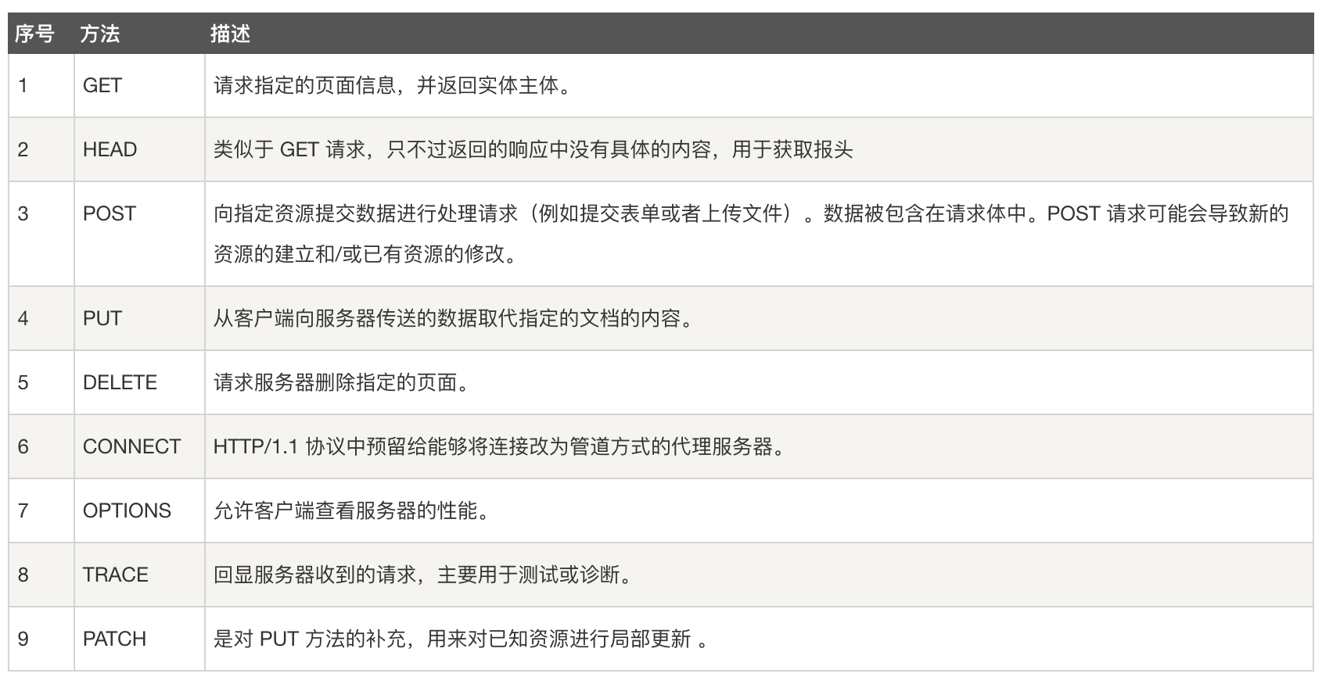
HTTP请求方式
HTTP协议定义了9种请求方式，来表明对资源不同的操作方式，最常用的是 GET 和 POST
GET 用于获取数据（例如查询酒店剩余空房），POST用于提交数据（例如下单预定房间）
最常用的请求方式
GET 和 POST

Slide 6
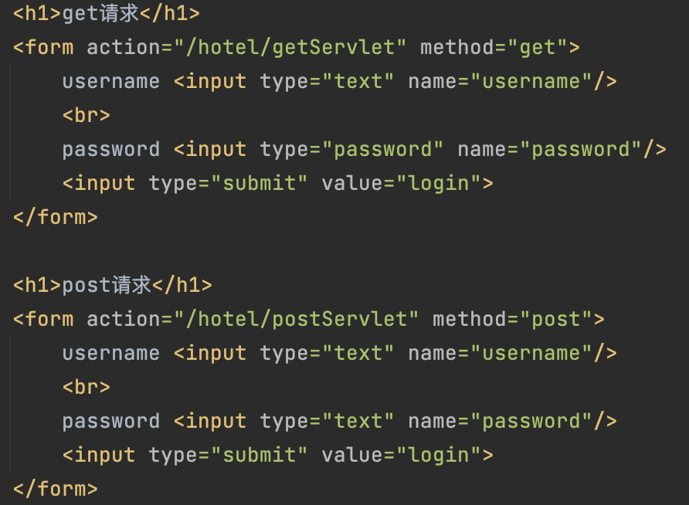
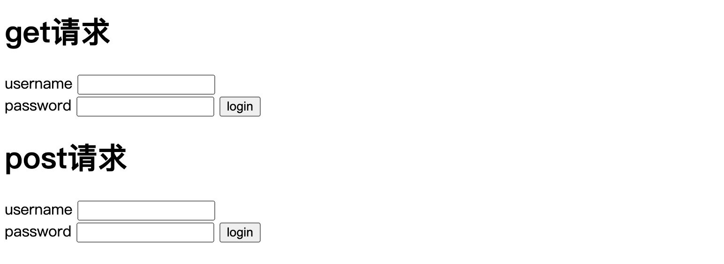
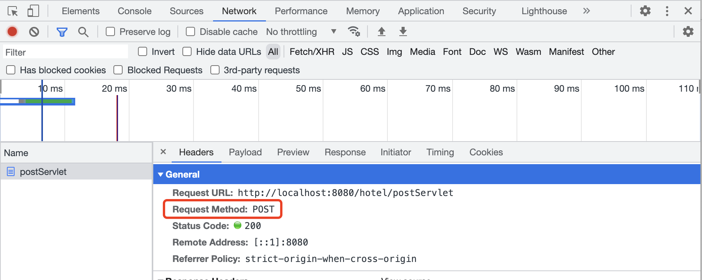
简单代码实现浏览器发送GET和POST请求
使用 HTML form 表单提交
使用 Chrome，右键 -> 检查 -> Network，查看请求方式

Slide 7
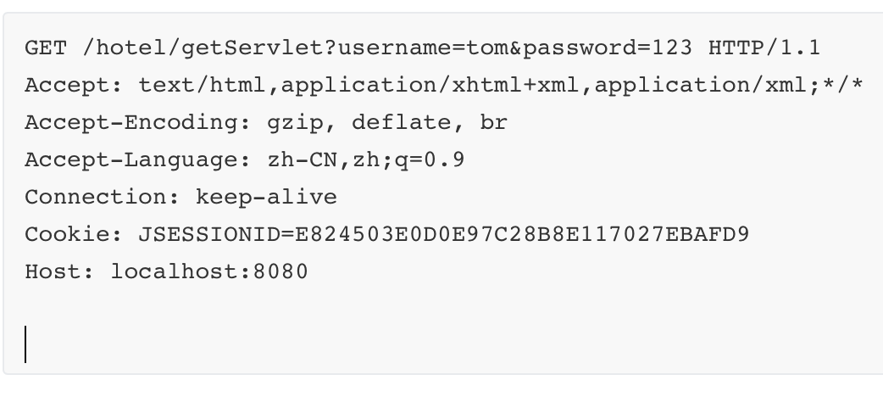
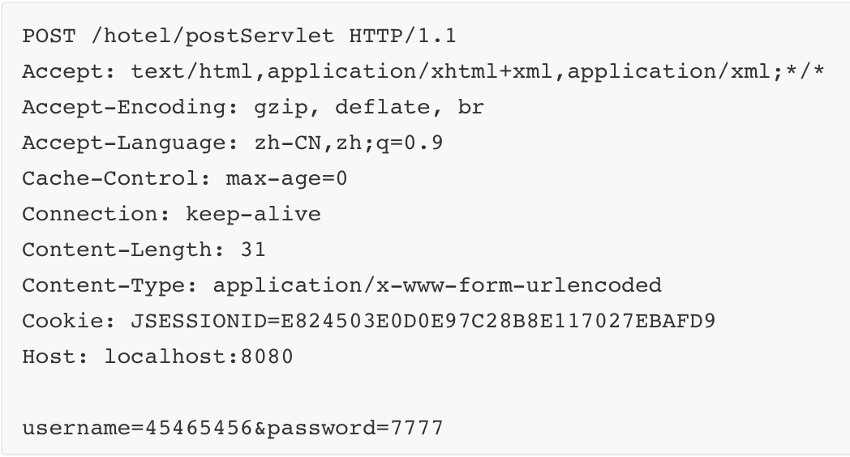
HTTP请求的格式
HTTP请求由请求行、请求头、空白行、请求体四部分组成
请求行，包括请求方式、资源路径(get请求还包含queryString)、协议版本
请求头，为服务器提供了一些额外信息，包括一些访问的域名、用户信息、 Cookie等信息
空白行，用于分隔请求头和请求体
请求体，客户端提交的数据
请求方式
资源路径
协议版本
请求行
请求头
空白行
请求体
GET 请求
POST 请求
GET请求不包含请求体，提交的数据以queryString的形式加在资源路径之后

Slide 8
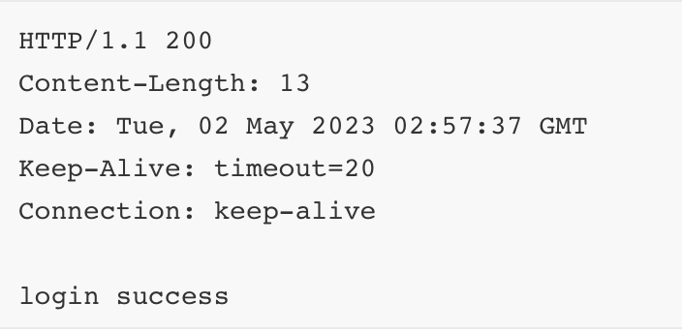
HTTP响应的格式
HTTP响应由状态行、响应头、空白行、响应体四部分组成
状态行，包括协议版本、状态码及状态描述
响应头，为客户端提供一些额外信息，包括响应时间、响应体长度等信息
空白行，用于分隔响应头和响应体
响应体，服务端返回的数据
协议版本
状态码
状态行
响应头
空白行
响应体

Slide 9
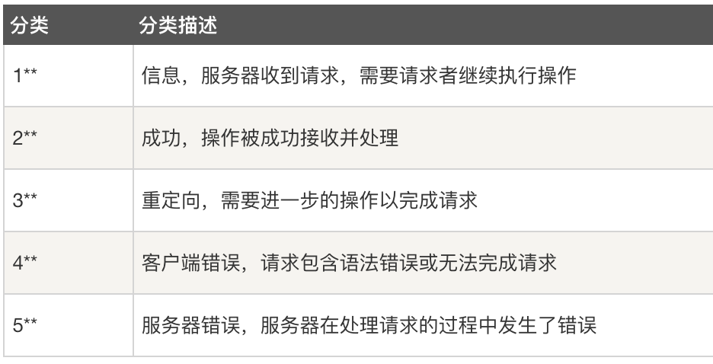
HTTP状态码
HTTP 状态码由三个十进制数字组成，第一个十进制数字定义了状态码的类型。响应分为五类：

Slide 10
GET和POST的区别
区别一：使用目的
  GET 请求用于获取资源（例如各种查询服务），是无副作用的
  POST 请求用于传入实体对象（进行添加、修改、删除等操作），是有副作用的
区别二：传递参数的方式
  GET 请求将参数放到URL中
  POST 请求将参数放到请求体中
区别三：参数长度限制（这是浏览器的限制，不是W3C的规范的限制）
  GET 请求对参数长度有限制
  POST 请求对参数长度无限制
区别四：支持的参数类型
  GET 请求的参数只能为普通字符串
  POST 请求可以发送任何类型的数据，包括普通字符串、文件、视频、音频等

Slide 11
GET和POST的区别
区别五：幂等性
  GET 请求是幂等的（并没有严格限制，规范建议GET请求应该是幂等的）
  POST 请求不是幂等的
区别六：作为浏览器书签
  GET 请求可以作为浏览器书签
  POST 请求不能作为浏览器书签。一方面，浏览器书签保存的是URL，POST请求体中的信息书签无法保存；另一方面，POST 请求有副作用，不希望每次打开书签都进行一次有副作用的操作
区别七：在浏览器上回退
  GET 请求后退不会有影响
  POST 请求后退会再次提交
区别八：对缓存的支持
  GET 请求支持缓存（获取静态资源时使用缓存，我们自定义的Servlet一般不支持浏览器缓存）
  POST 请求不支持缓存

Slide 12
GET和POST如何选择
查询数据使用 GET，创建、修改、删除数据使用 POST
如果参数不是普通字符串，使用 POST
如果参数长度较长，使用 POST
如果不希望参数出现在请求 URL 上，使用 POST
希望作为浏览器书签，使用 GET
希望使用浏览器缓存，使用 GET

Slide 13
思考：GET 和 POST 哪个比较安全？
从数据传输的角度，POST请求“看起来”更安全
  GET 请求的参数直接出现在地址栏的 URL 中，可以直接从浏览记录里看到请求参数
  POST 请求的参数在请求体里，无法直接从浏览器地址栏看到请求参数
  但 POST 的请求参数也可以通过抓包方式获取，并不绝对安全。安全传输需要加密，使用 HTTPS
从服务端数据的角度，GET请求更安全
  GET 请求不会变更服务端数据
  POST 请求会变更服务端数据

